Slide 1
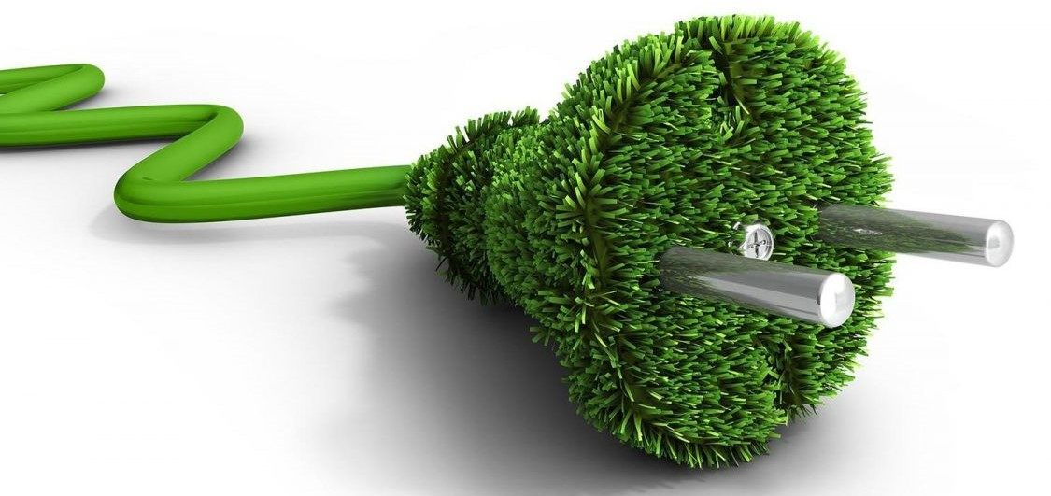
RECARGE
RICARICA TE E LA TUA AUTOMOBILE!

Slide 2
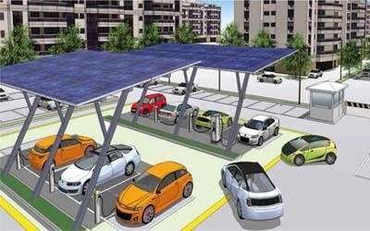
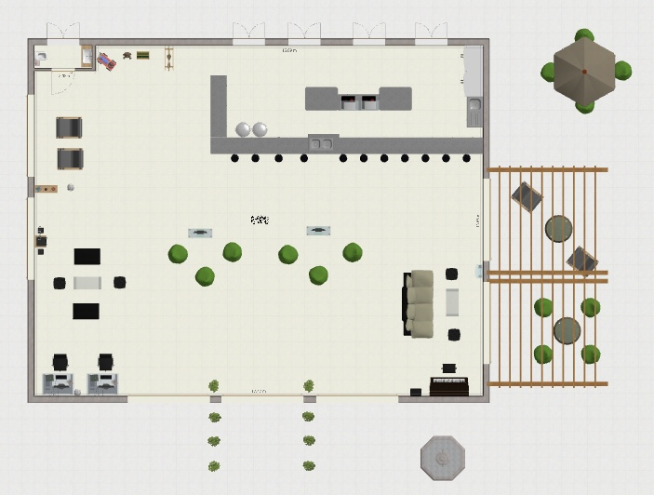
LAYOUT DEL NOSTRO PROGETTO

Slide 3
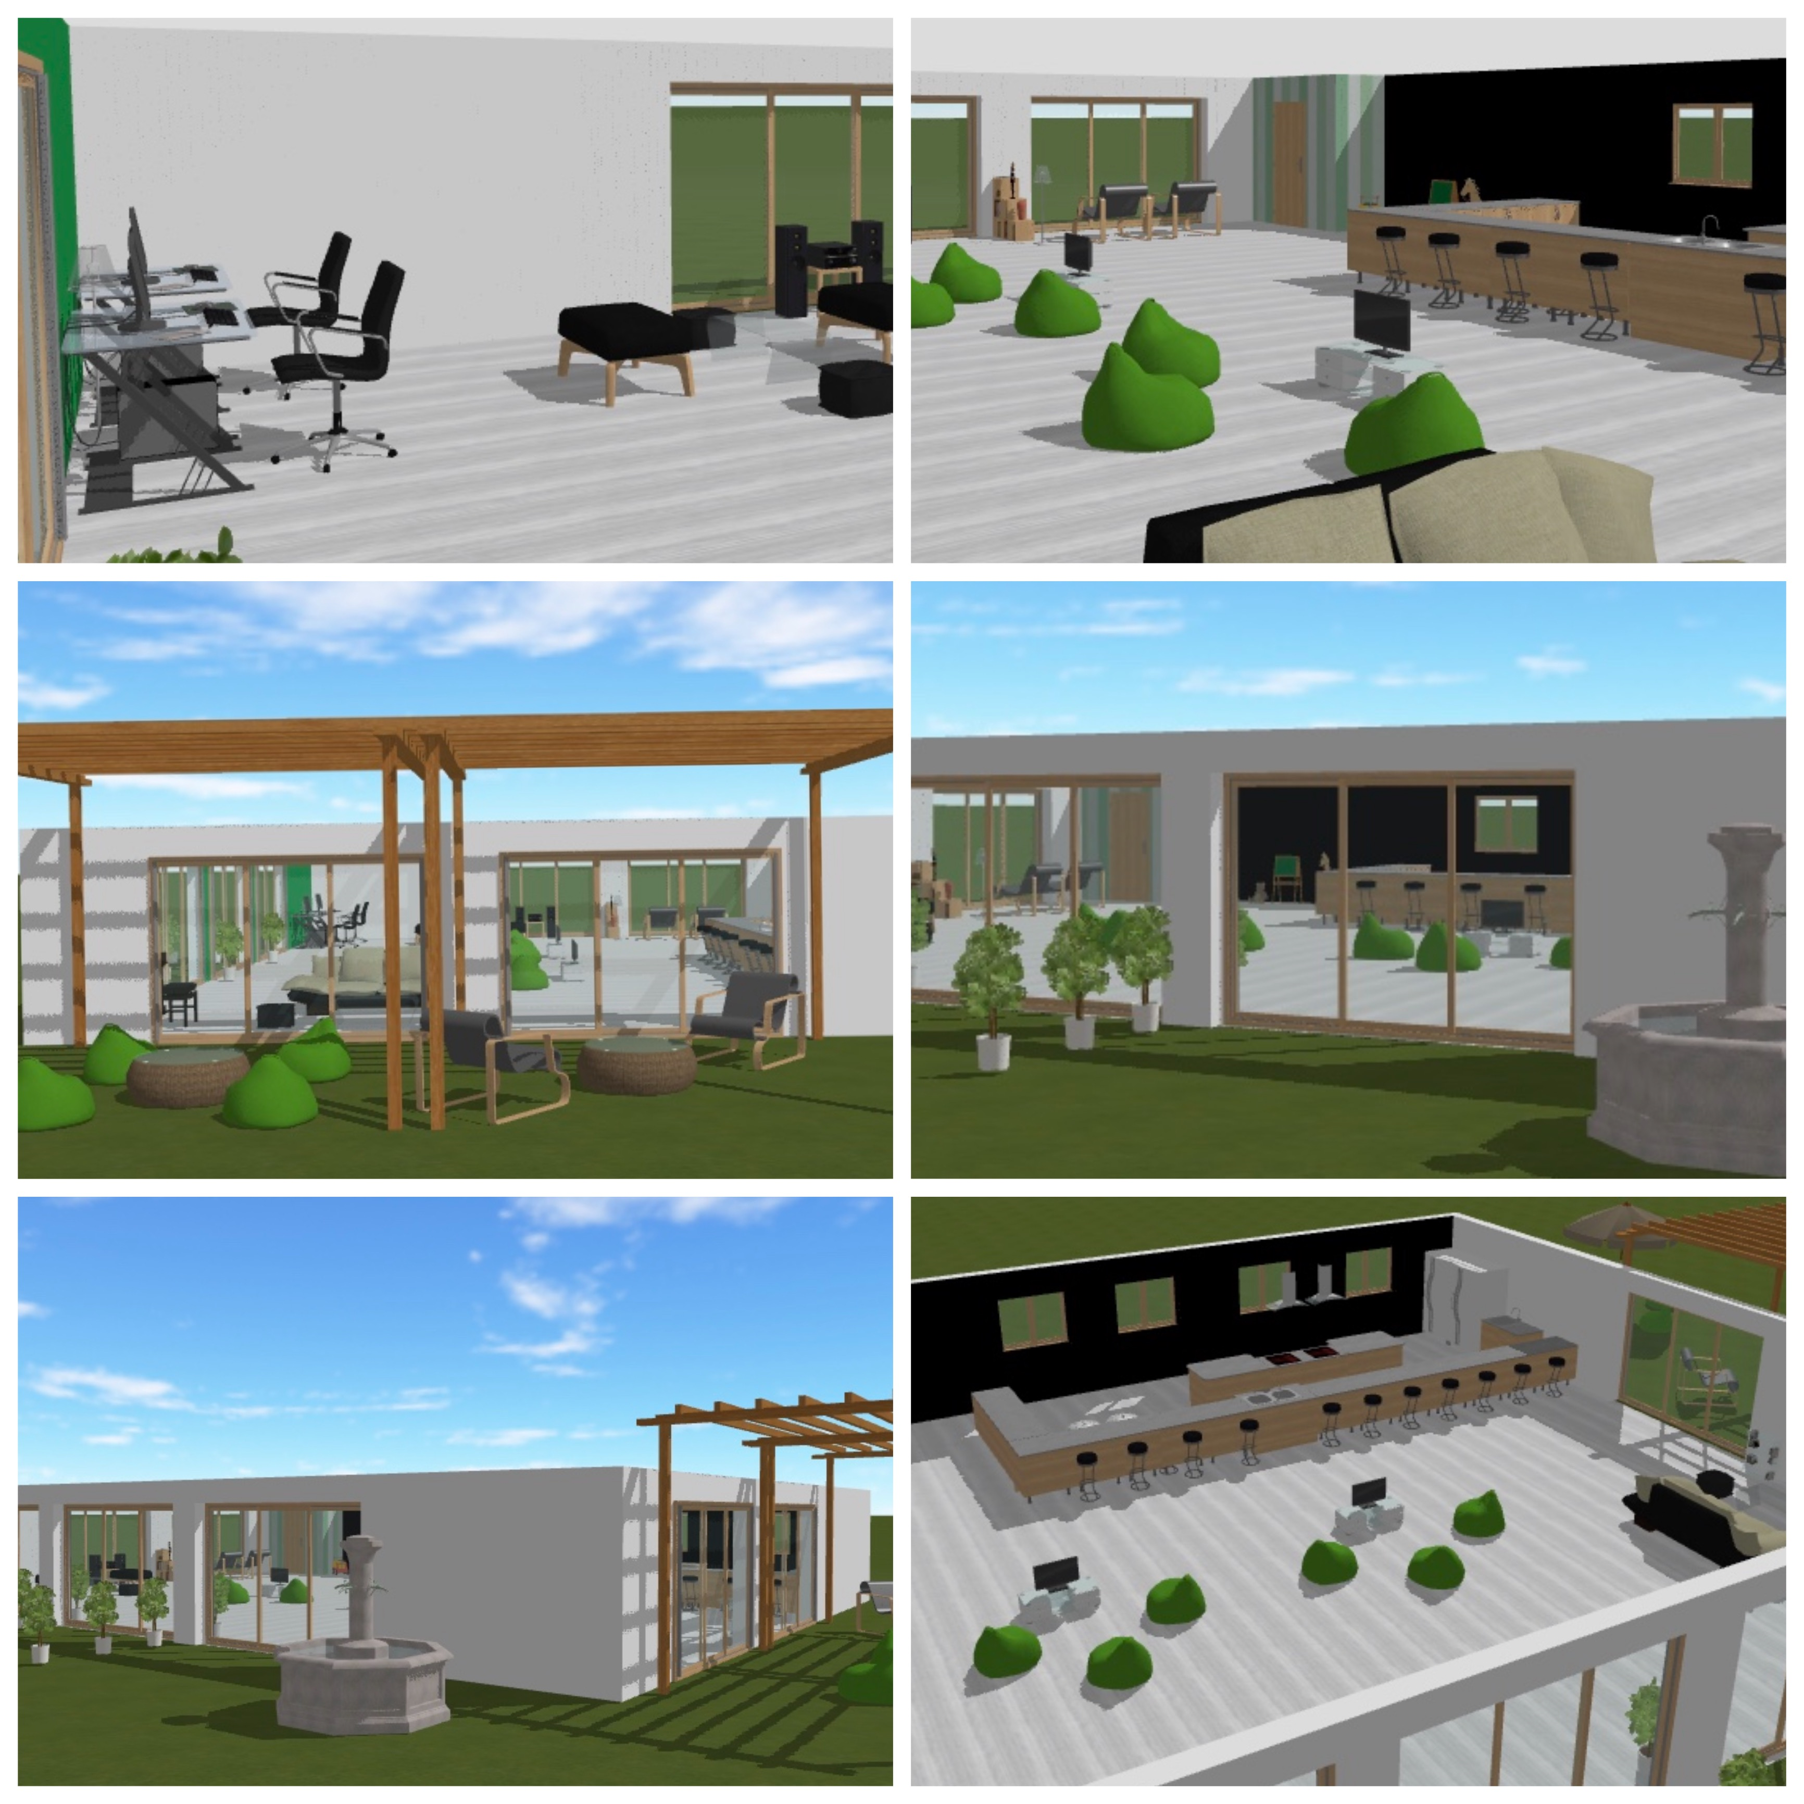
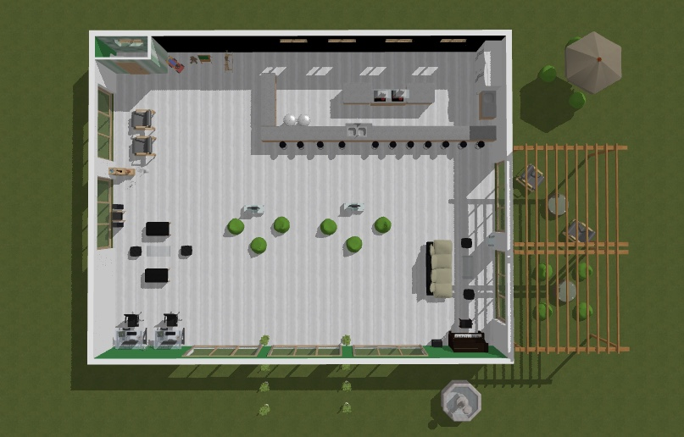
VISTA DEGLI INTERNI DA NOI CREATI

Slide 4
La nostra idea è quella di offrire la possibilità di ricaricare in tempi brevi (dai 5 ai 60 minuti) le auto elettriche in autostrada e allo stesso tempo dare la possibilità ai guidatori e accompagnatori di rilassarsi nell’attesa di ripartire.
All’interno del nostro autogrill è possibile rilassarsi su comode sedute e consumare prodotti salutari per affrontare il resto del viaggio nel migliore dei modi.

Slide 5
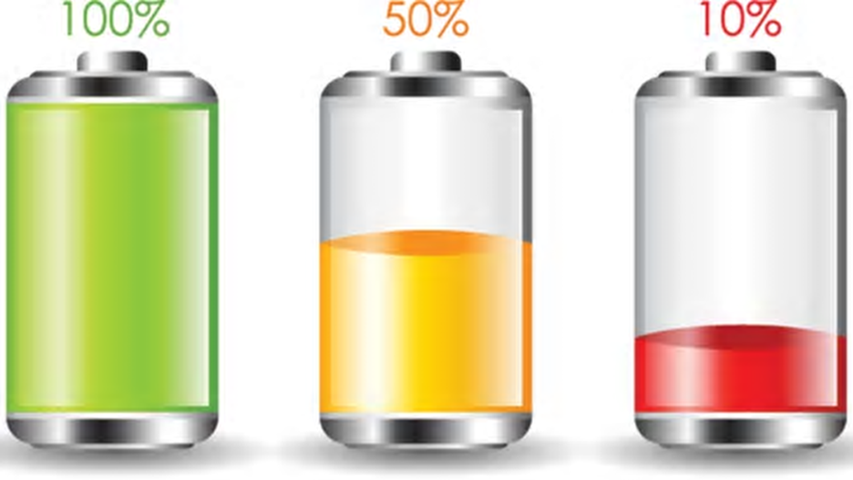
Il nostro autogrill offre prodotti ad alto contenuto energetico per garantire ai guidatori una ricarica completa. Ogni nostro prodotto è accompagnato da un cartellino riportante in maniera intuitiva i valori nutrizionali tramite il simbolo della batteria.

Slide 6
Ecco alcuni dei nostri prodotti:
Frullato proteico al caffè e arachidi
Calorie: 201 kcal
Carboidrati: 18 g
Proteine: 27 g
Grassi: 3 g
Sandwich proteico al tonno
Calorie: 232 kcal
Carboidrati: 6 g
Proteine: 33 g
Grassi: 6 g
Acai bowl energizzante
Calorie: 583 kcal
Carboidrati: 72 g
Proteine: 12 g
Grassi: 24 g

Slide 7
SEGUENDO QUESTO STUDIO CONDOTTO NEL 2016 ABBIAMO DECISO DI OFFRIRE IL NOSTRO SERVIZIO NELLE AUTOSTRADE NEI PRESSI DI:
-OSLO, BERGEN (Norvegia)
-PECHINO, QINGDAO,
TIANJIN (Cina)
-LOS ANGELES, NEW YORK, SAN JOSE, SAN FRANCISCO (Usa)

Slide 8
IL SETTORE IN CUI ANDREMO AD OPERARE SI PRESUME IN CRESCITA. SIAMO FIDUCIOSI CHE NEI PROSSIMI DECENNI LA MAGGIOR PARTE DELLE PERSONE GUIDERANNO UN’AUTOMOBILE ELETTRICA, AUMENTANDO COSÌ LE POSSIBILITÀ DI CRESCITA DELLA NOSTRA IMPRESA E MIGLIORANDO LA SALUTE DEL NOSTRO PIANETA.
PER SOTTOLINEARE L’ATTENZIONE CHE LA NOSTRA IMPRESA PONE AL DELICATO TEMA AMBIENTALE TENIAMO A SOTTOLINEARE CHE CI SIAMO POSTI L’OBBIETTIVO DI RIUSCIRE AD ALIMENTARE LA NOSTRA ATTIVITÀ CON ENERGIA DERIVANTE ESCLUSIVAMENTE DAI NOSTRI PANNELLI FOTOVOLTAICI E ACCUMULATORI DI ENERGIA

Slide 9
RISCHIO | LIVELLO DI RISCHIO
INTOSSICAZIONI E CONTAMINAZIONI | ELEVATO
CONCORRENZA | BASSO
INCENDI E CALAMITÀ NATURALI | MEDIO
ROTTURA E DANNEGGIAMENTO DI MACCHINARI E STRUTTURE | ELEVATO
NON RIPAGARE I DEBITI CONTRATTI PER L’APERTURA DELL’ATTIVITÀ | MEDIO
INFORTUNI E DANNI FISICI | BASSO

Slide 10
DOPO UN’ATTENTA ANALISI DEI RISCHI AI QUALI LA NOSTRA AZIENDA POTREBBE ESSERE ESPOSTA, ECCO QUALI SONO LE ASSICURAZIONI CHE INTENDIAMO SOTTOSCRIVERE:
assicurazione danni ai beni: la garanzia assicura il fabbricato e il suo contenuto contro i danni materiali e diretti causati da eventi improvvisi e accidentali di varia origine
assicurazione responsabilità civile danni a terzi e prestatori: tutela contro i danni causati involontariamente a terzi e copre i danni subiti dai prestatori di lavoro mentre svolgono la propria attività d’impresa
assicurazione tutela legale: prevede l’assistenza giudiziale che si rende necessaria per la tutela dei diritti dell’assicuratore. Qualora l’attività sia sottoposta a procedimento penale la copertura può essere estesa
assicurazione responsabilità civile danni a terzi da prodotti: tutela contro danni involontariamente causati a terzi da difetti dei prodotti

